Slide 1
台灣選舉地圖
by bany hung (banyh)

Slide 2
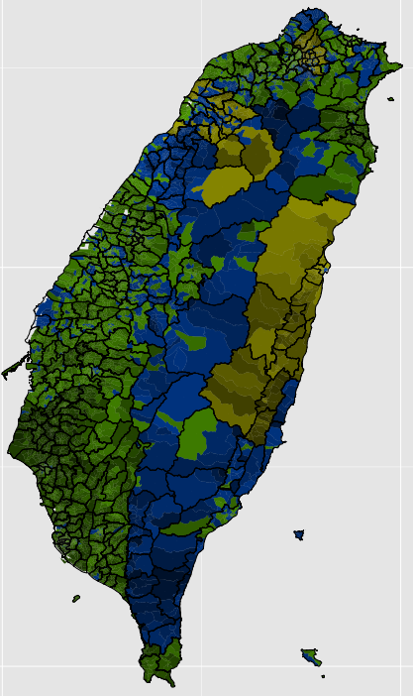
程式架構
中選會
選舉資料庫
Open Data
國土測繪中心
台灣區域界線
Open Data
整齊的資料
(*.CSV)
整齊的資料
(Shape.RDS)
各區域顏色資料

Slide 3
資料來源
選舉資料庫 http://data.gov.tw/node/13119
縣(市)行政區域界線 http://data.gov.tw/node/7442
鄉(鎮、市、區)行政區域界線 http://data.gov.tw/node/7441
村里界圖(WGS84經緯度) http://data.gov.tw/node/7438

Slide 4
地圖檔的預處理
假設地圖的來源是可以替換的，就要讓column name有一致的介面
縣市地圖必須有COUNTY_ID
鄉鎮市地圖必須有TOWN_ID
村里地圖必須有VILLAGE_ID
所有地名編碼必須為UTF-8
村里地圖某些地名有亂碼，需要校正
刪除不必要的欄位，以節省空間
儲存到 Taiwan_Map/Shape.RDS

Slide 5
選舉資料的預處理
不同年代的政黨代號不同，以前99代表無黨籍，現在則是999
不同年代地區名稱不同，需要統一為2014年的名稱
預處理後的樣子
縣市 鄉鎮市 村里 候選人 政黨名稱 票數
台北市 台北市 台北市 陳汝斌 三等...黨 1624
...
台北市 台北市 台北市 柯文哲 無黨籍 853983
台北市 北投區 北投區 陳汝斌 三等...黨 176
...
台北市 北投區 北投區 柯文哲 無黨籍 87646
台北市 北投區 建民里 陳汝斌 三等...黨 1
...
台北市 北投區 建民里 柯文哲 無黨籍 549

